Slide 1
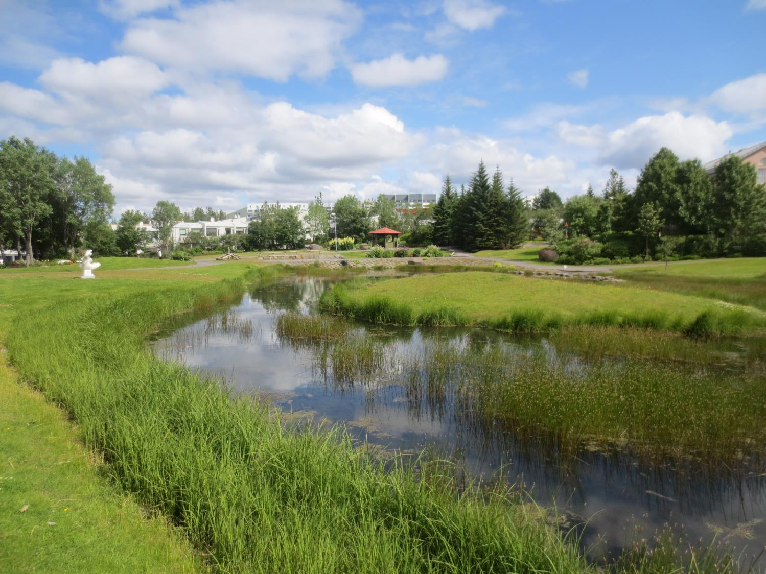
LÝÐHEILSUVÍSAR OG BORGARSKIPULAG
Dagur B. Eggertsson borgarstjóri
7. júní 2019

Slide 2
HEILSUVÍSAR OG BORGARSKIPULAG
LENGD HJÓLASTÍGA
LENGD HJÓLA- OG GÖNGUSTÍGA
FJÖLDI GRENNDAR- OG MATJURTAGARÐA
FJÖLDI BEKKJA
AÐGENGI AÐ GRÆNUM SVÆÐUM, INNAN VIÐ 300M FRÁ HEIMILI
AÐGENGI AÐ ALMENNINGS-SAMGÖNGUM, INNAN VIÐ 400M
LOFTMENGUN - SVIFRYK PM10 YFIR VIÐMIÐUNARMÖRKUM
GÆÐI DRYKKJARVATNS
UPPLIFA SIG ÖRUGG Í EIGIN HVERFI
VIRKUR FERÐAMÁTI, FULLORÐNIR SEM GANGA EÐA HJÓLA TIL VINNU/SKÓLA 3X Í VIKU EÐA OFTAR
NOTKUN ALMENNINGSSAMGANGNA, MEÐALFJÖLDI FERÐA Á ÍBÚA Á ÁRI
ÁNÆGJA MEÐ OPIN SVÆÐI

Slide 3
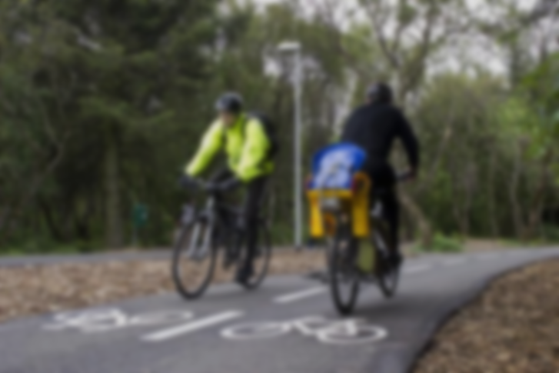
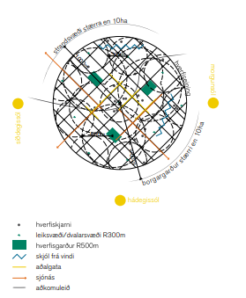
SJÁLFBÆR HVERFI Í AÐALASKIPULAGI
ÁHERSLA Á:
ÞÉTTINGU BYGGÐAR
GÖNGUVÆN HVERFI (WALKABLE CITY)
BREYTTAR FERÐAVENJUR
GÆÐI BYGGÐAR
VISTKERFI OG LÍFFRÆÐILEG FJÖLBREYTNI
300 AND 500 METRA REGLUR
300 METRAR AÐ GRÆNU SVÆÐI – DVALARSVÆÐI EÐA LEIKSVÆÐI
500 METRAR AÐ STÆRRI GARÐI, HVERFISGARÐI

Slide 4
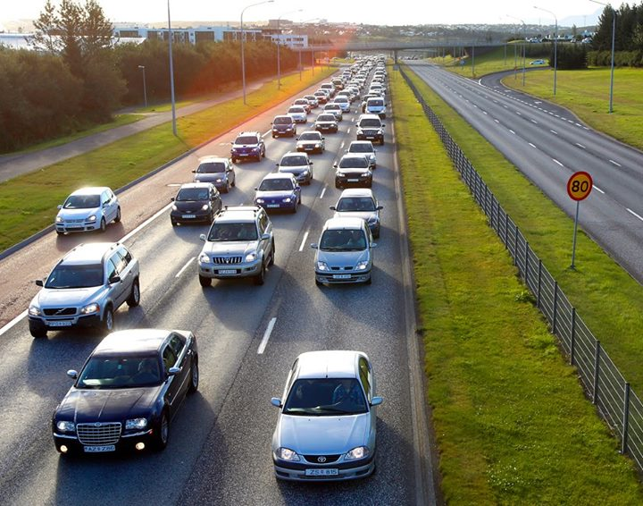

Slide 5
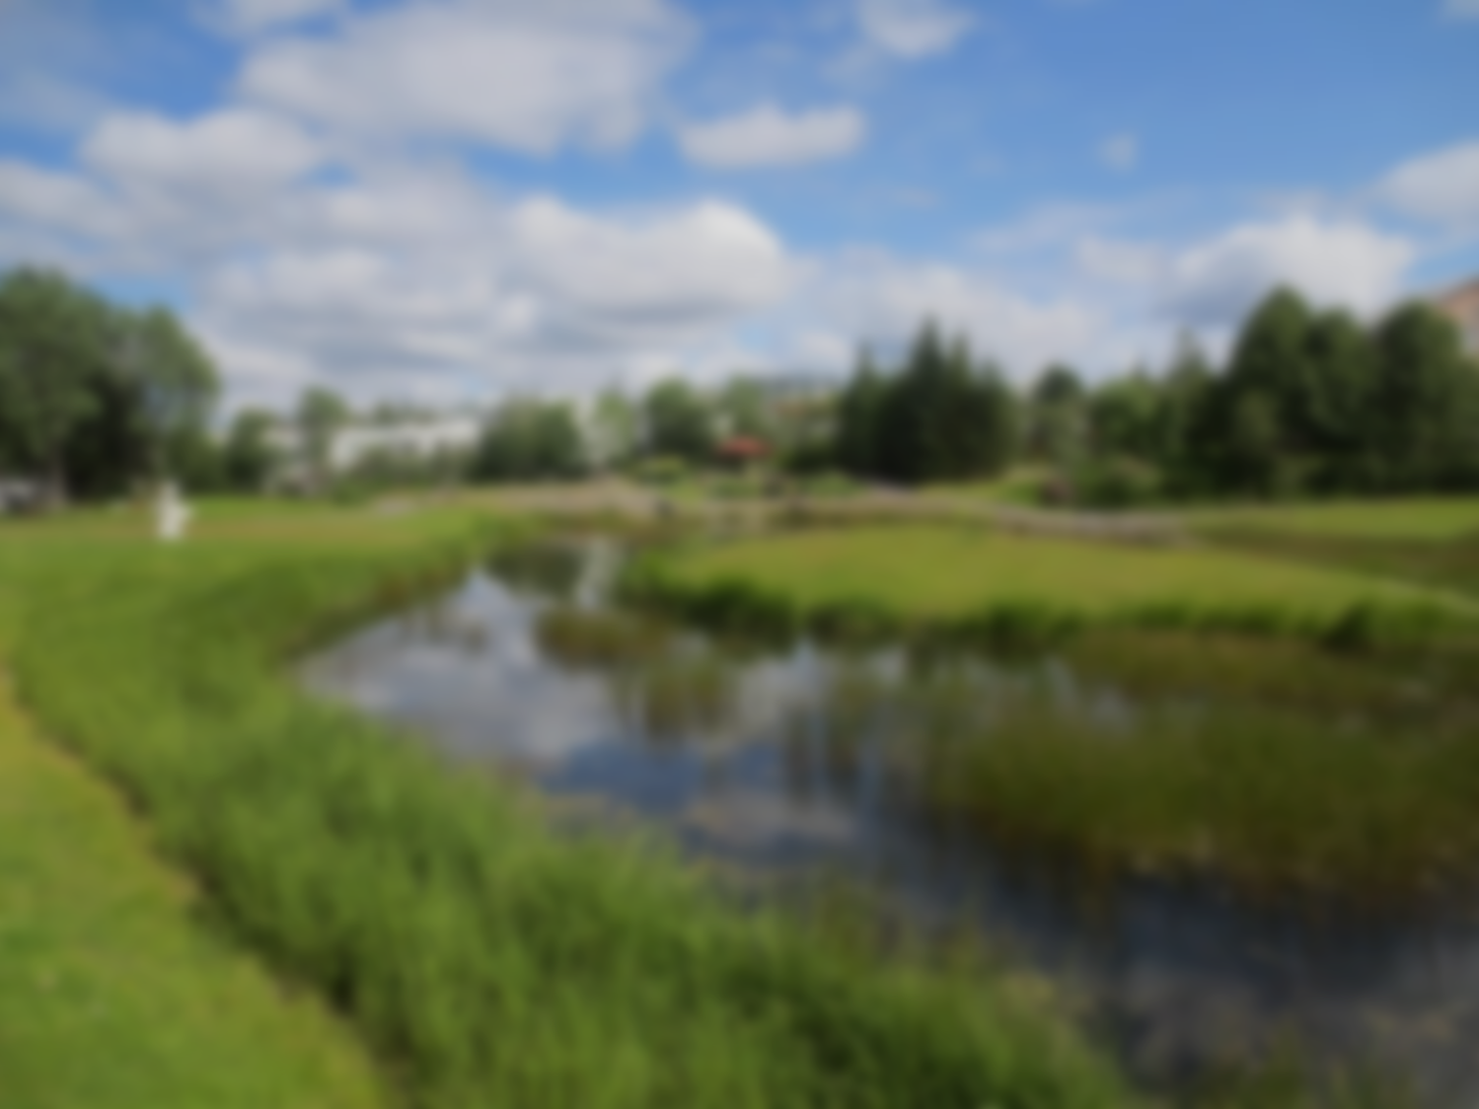
STEFNUR TIL AÐ BYGGJA UPP INNVIÐI
AÐALSKIPULAG REYKJAVÍKURBORGAR 2010-2030
AÐALÁHERSLUR UM LÝÐHEILSU OG LÍFSGÆÐI AÐ FINNA Í KÖFLUM UM GRÆNU BORGINA OG BORG FYRIR FÓLK

Slide 6
Notes:
Og Reykjavík þarf að búa til umhverfi þar sem við getum ferðast á vistvænan hátt. Hjólagrindur um alla borg segja: Hjólið!

Slide 7
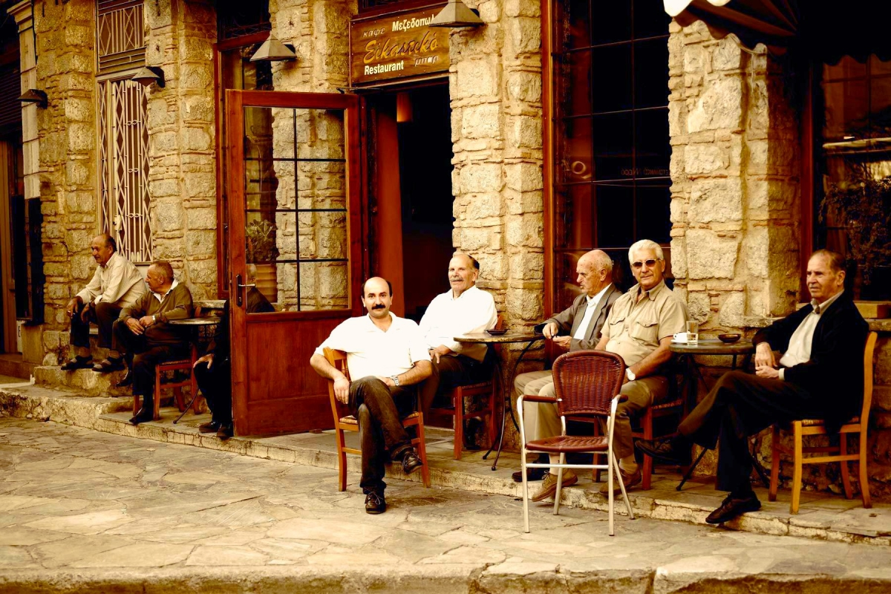
HEFÐBUNDIN ALMENNINGSSVÆÐI - TORGIÐ
Notes:
.

Slide 8
HEFÐBUNDIN ALMENNINGSSVÆÐI – HEITI POTTURINN

Slide 9
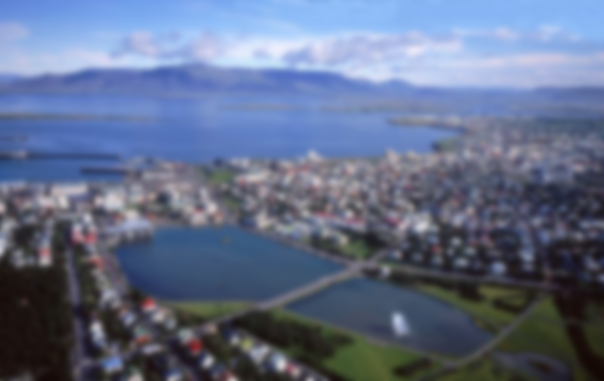
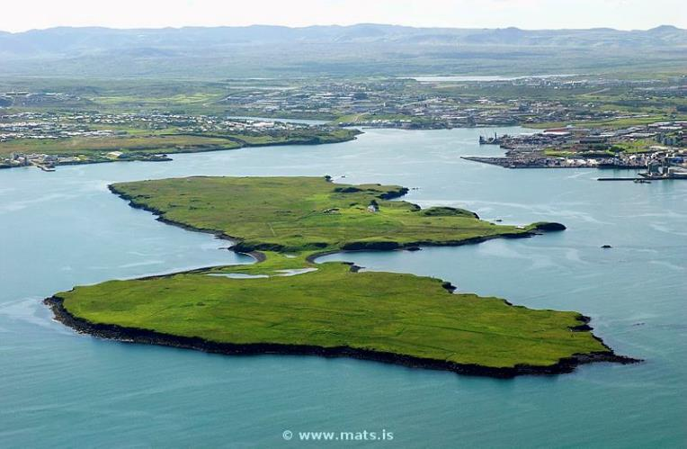
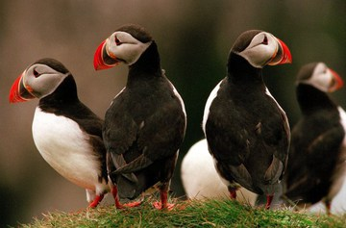
NÁTTÚRA OG GRÆN SVÆÐI Í REYKJAVÍK

Slide 10
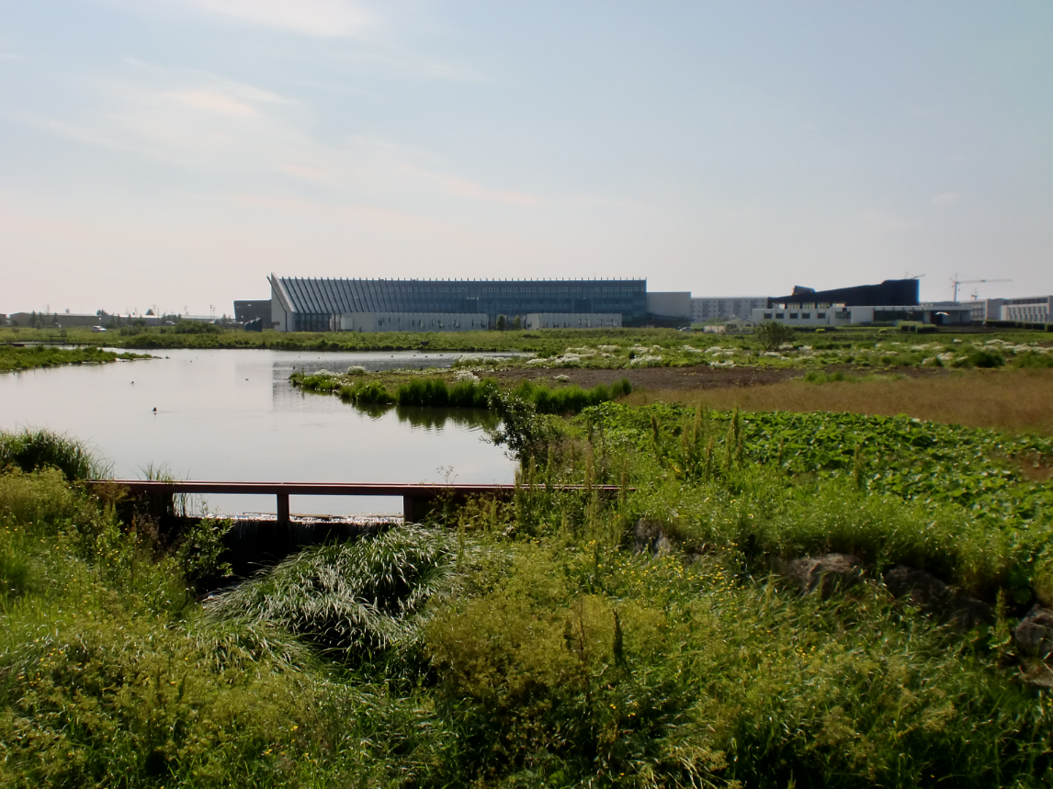
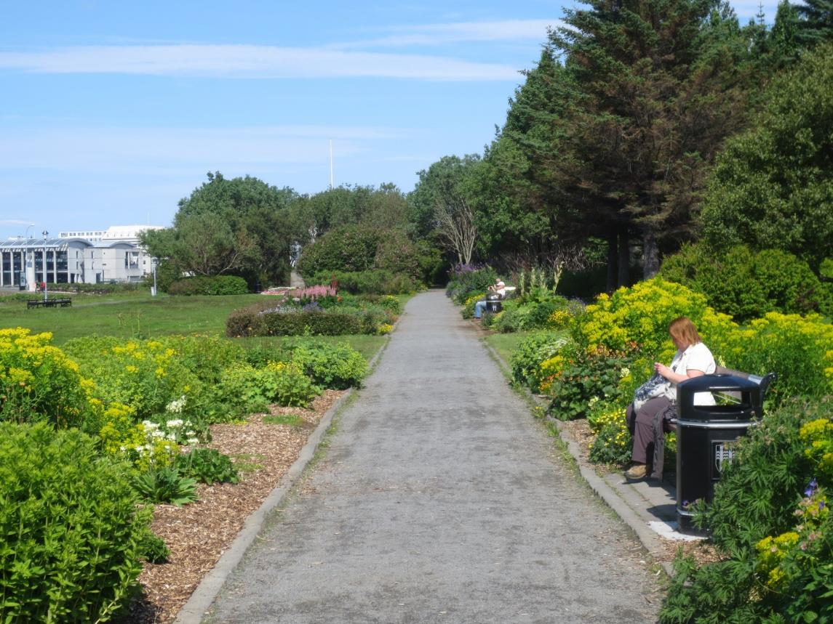
FJÖLBREYTT NÁTTÚRA OG GRÆN SVÆÐI Í REYKJAVÍK

Slide 11
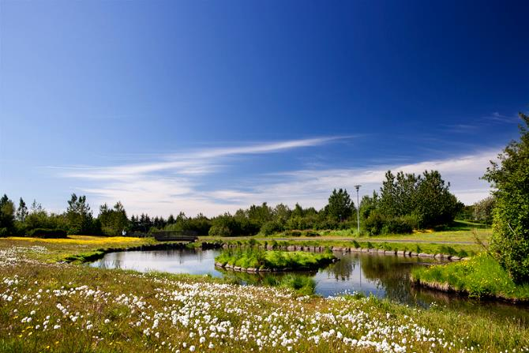
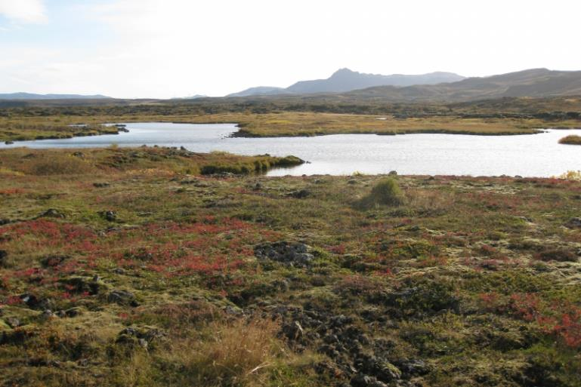
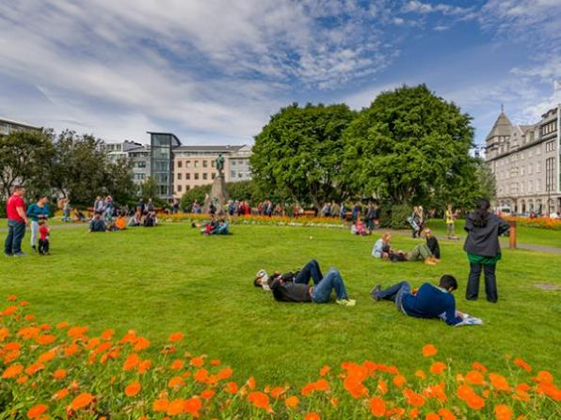
FJÖLBREYTT GRÆN SVÆÐI

Slide 12
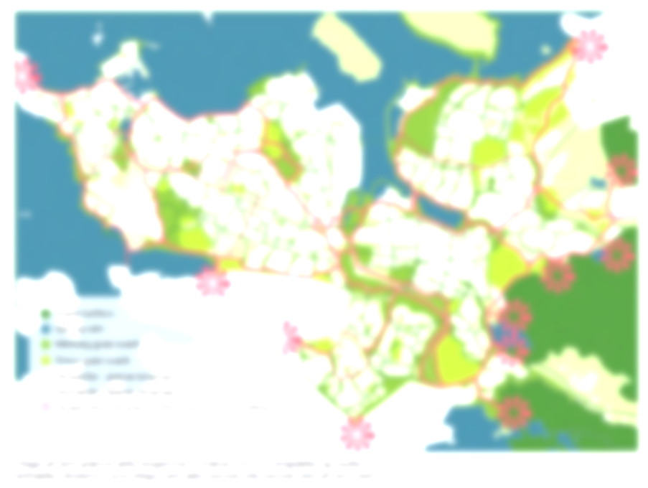
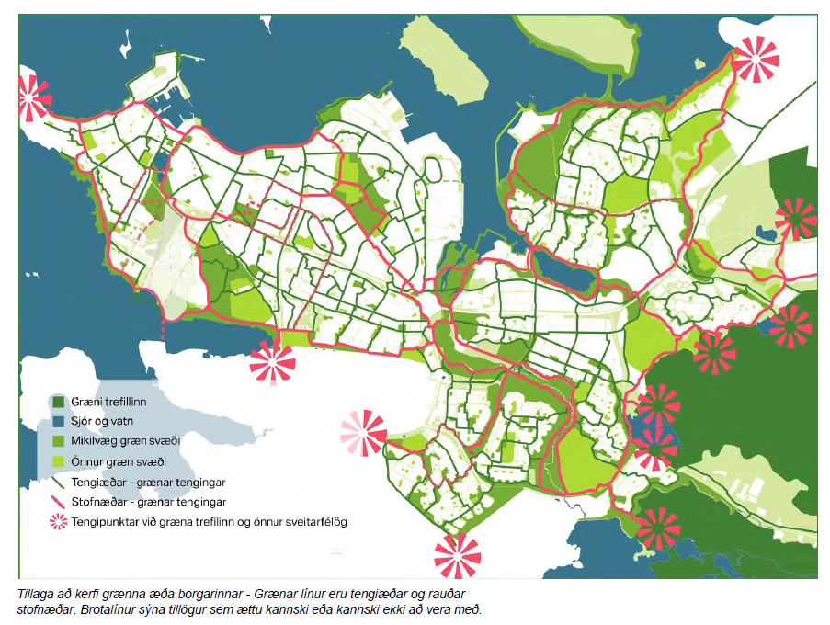
GRÆNA NETIÐ
TILGANGURINN ER SÁ AÐ AUKA VIÐ OG BÆTA GRÆNAR TENGINGAR VIÐ GRÆN SVÆÐI
MIKILVÆGIR INNVIÐIR FYRIR VISTKERFIN EN LÍKA FYRIR UMHVERFISGÆÐI. EYKUR SNERTINGU ÍBÚA VIÐ NÁTTÚRU SAMHLIÐA ÚTIVIST OG/EÐA DAGLEGUM SAMGÖNGUM
Notes:
So it is important to carry biodiversity values into urban planning in a more general sense. This is often done with a more ecosystem services approach that benefits both people and biodiversity throughout the urban space.
A common way to attain this is focusing on connectivity of greenspace by strengthening the green network of cities by connecting larger green areas with smaller scale green infrastructure.
This map shows a recent evaluation of the status of the green network in Reykjavík and the main corridors that need to be maintained and in some instances created.
Establishing a strong green network is challenging in cities that have been built-up for decades.
Thus it is important to utilize small spaces, including private gardens and streetscape.

Slide 13
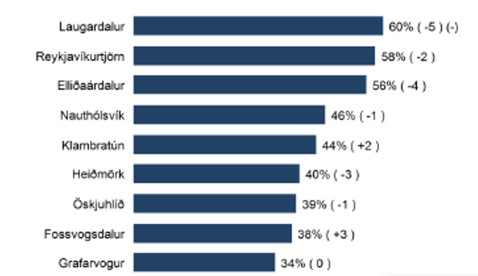
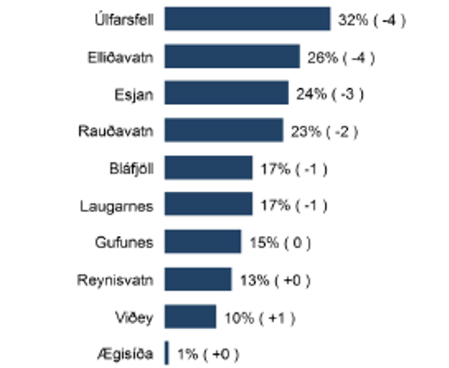
GRÆN SVÆÐI – HEIMSÓKNIR

Slide 14
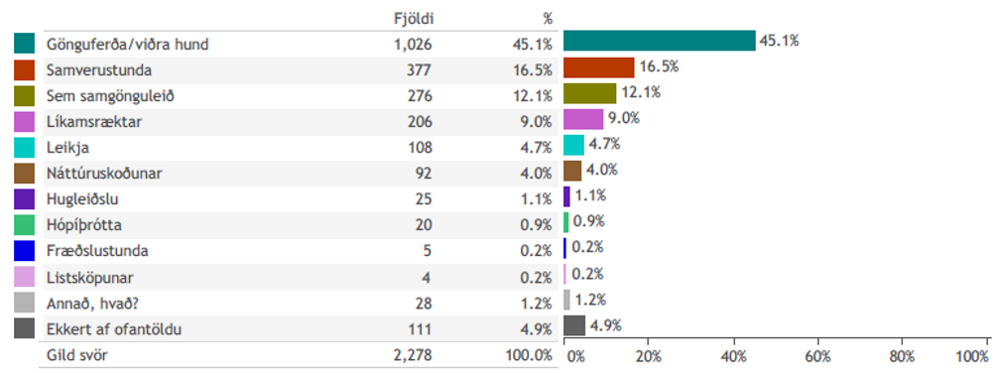
Græn svæði í Reykjavík - notkun

Slide 15
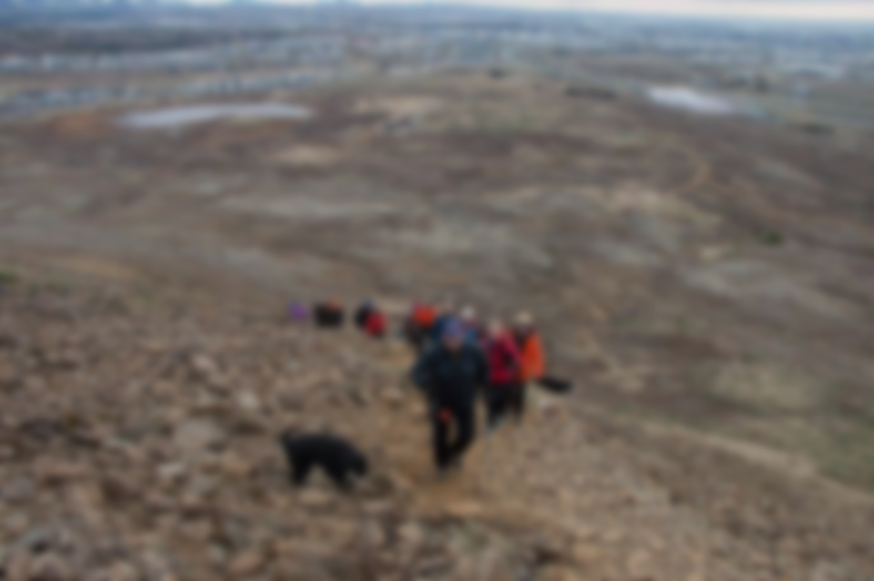
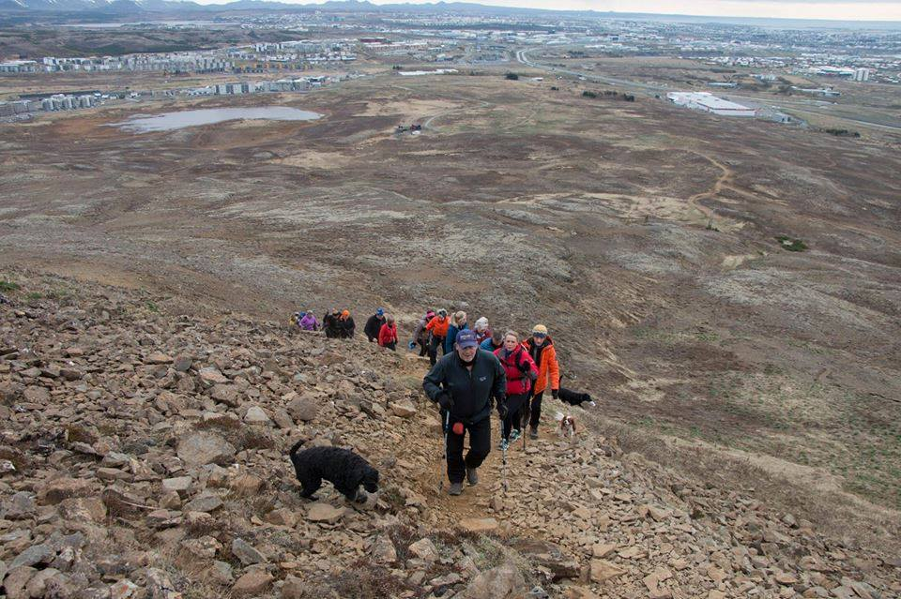
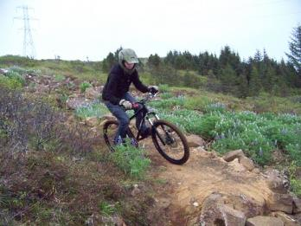
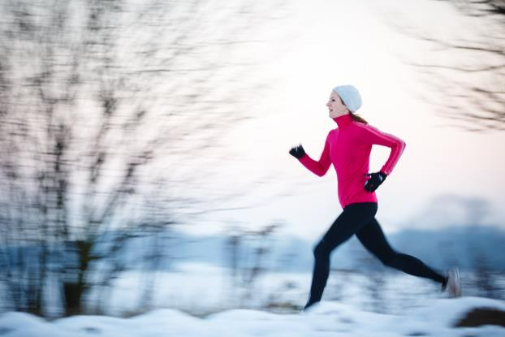
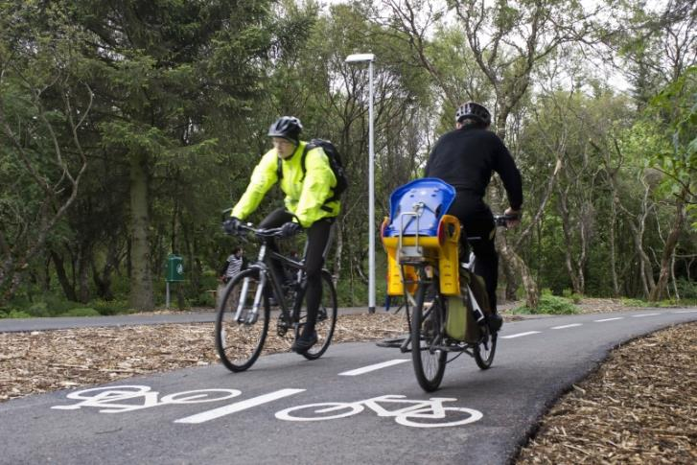
ÚTIVERA OG HREYFING

Slide 16
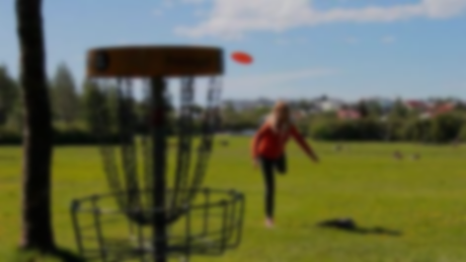
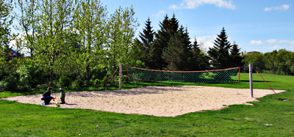
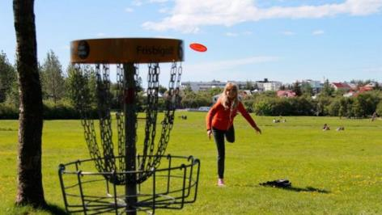
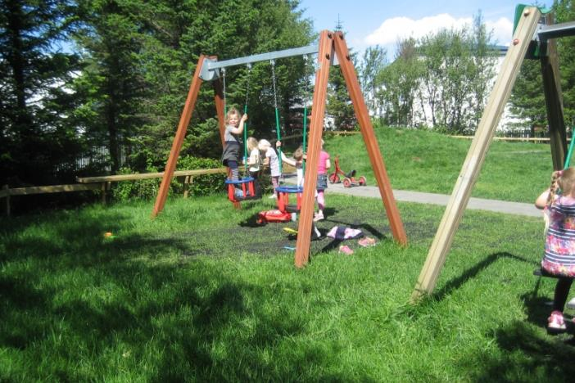
LEIKIR OG HREYFING

Slide 17
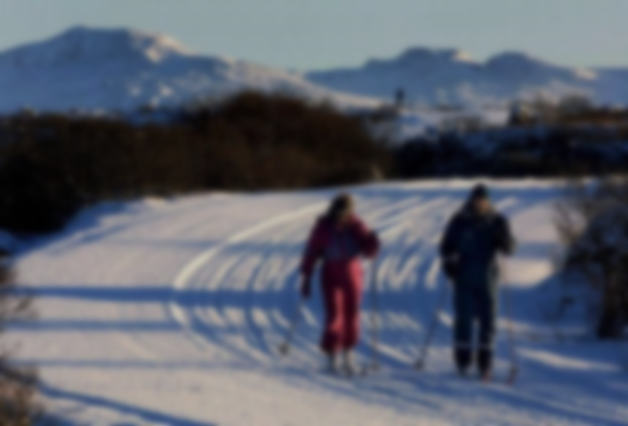
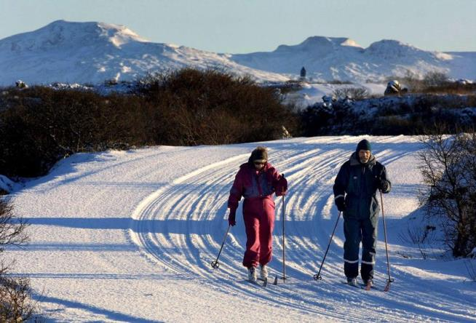
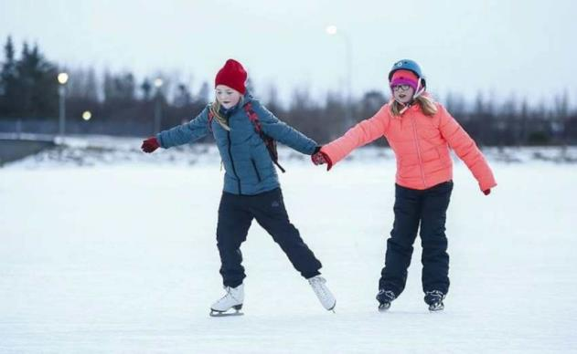
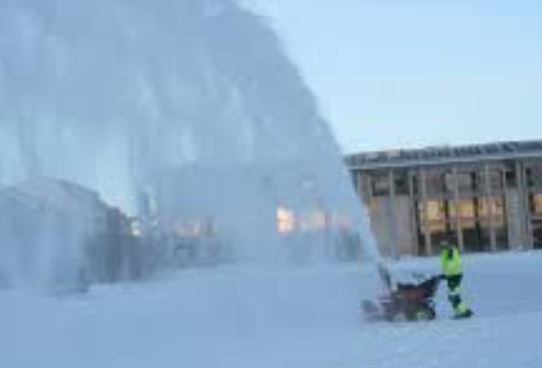
VETRARÍÞRÓTTIR Í REYKJAVÍK

Slide 18
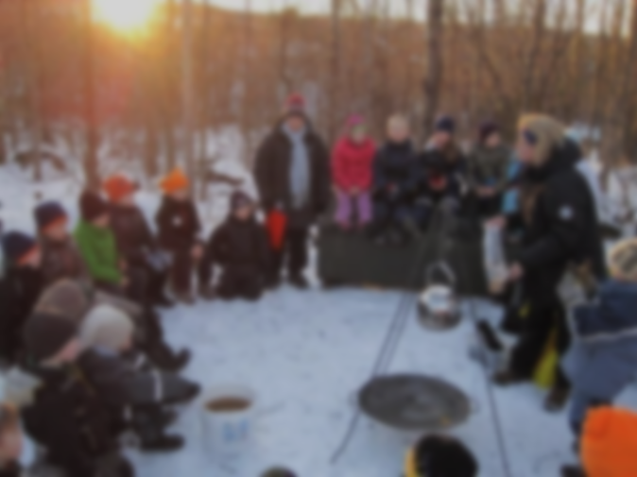
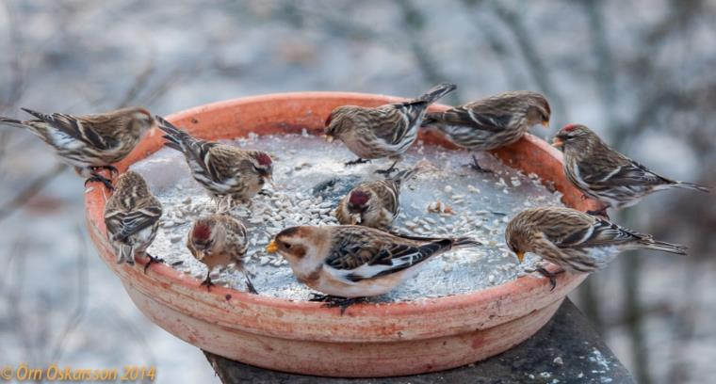
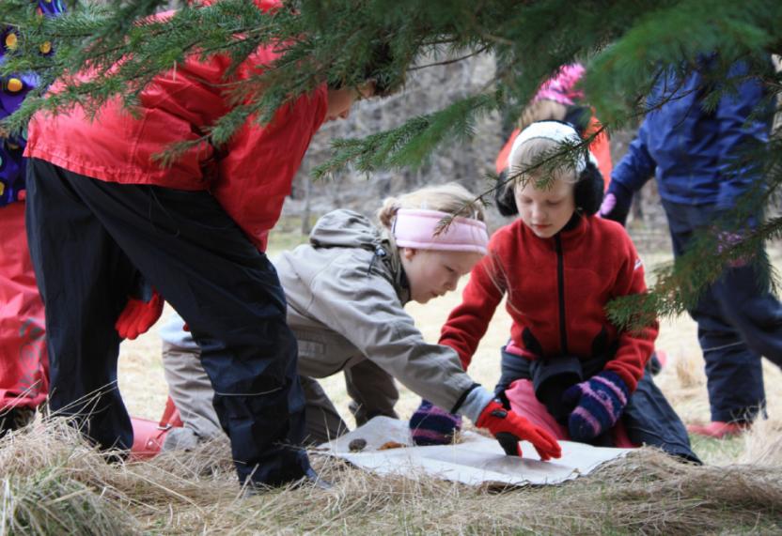
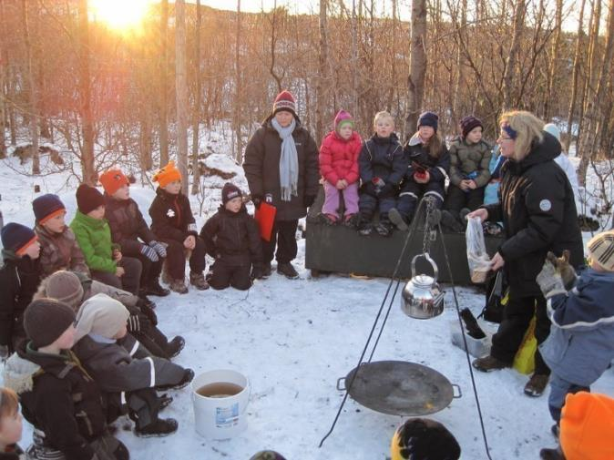
ÚTIKENNSLA

Slide 19
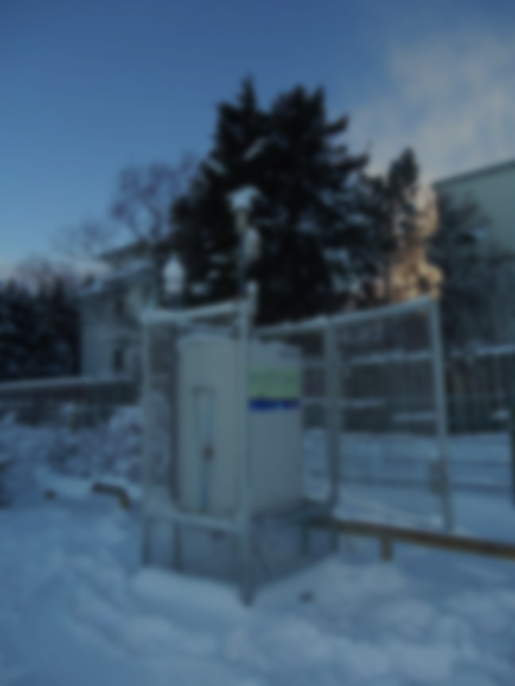
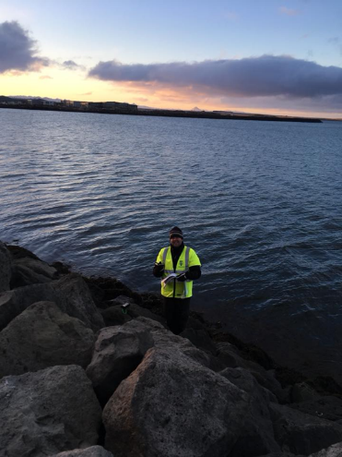
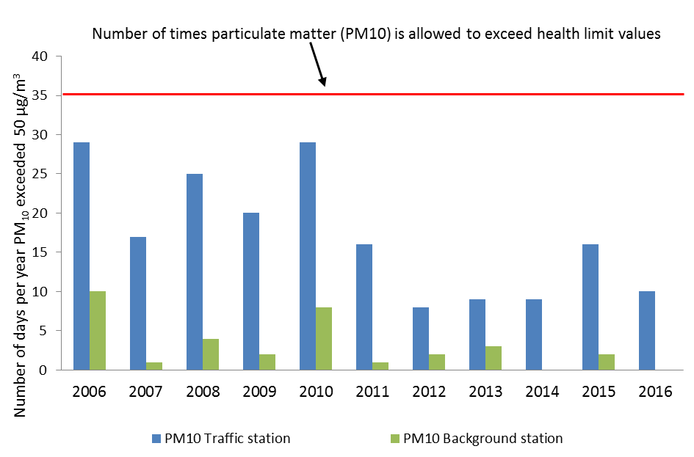
LOFT- OG VATNSGÆÐI
HEILBRIGÐISEFTIRLITIÐ VAKTAR LOFTGÆÐI
ÓTÍMABÆR DAUÐSFÖLL VEGNA LOFTGÆÐA Á ÍSLANDI ERU 80/ÁRI
VATNSGÆÐI EINNIG VÖKTUÐ :
EFTIRLIT MEÐ UMGENGNI Á VATNSVERNDARSVÆÐINU
VÖKTUN STRANDSJÁVAR, ÁA, VATNA OG VATNSMÝRARINNAR

Slide 20
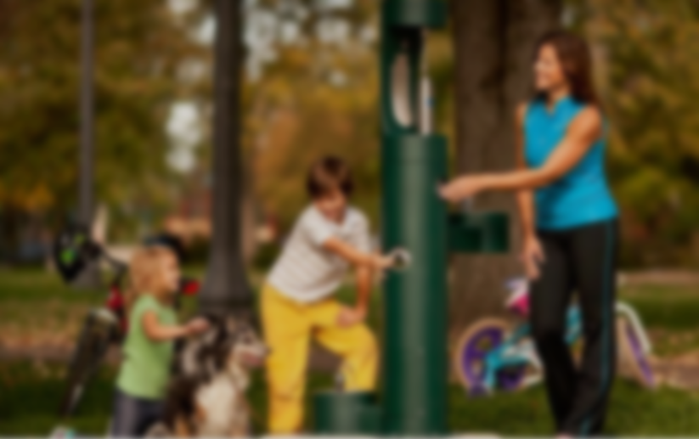
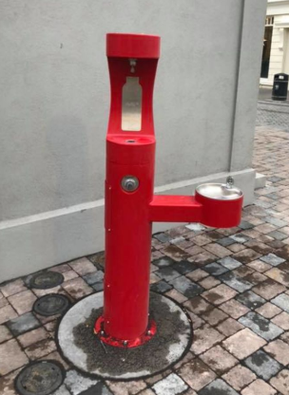
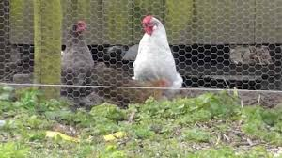
FLEIRI VERKEFNI SEM TENGJAST HEILSU
VATNSHANAR (AÐGANGUR AÐ VATNI)
GÆLUDÝR Í STRÆTÓ + FÉLAGSBÚSTAÐI (GÆLUDÝR MIKILVÆG GEÐHEILSU FÓLKS)
BORGARBÚSKAPUR, HÆNUR OG BÝFLUGUR – MIKILVÆGI TENGSL VIÐ NÁTTÚRU

Slide 21
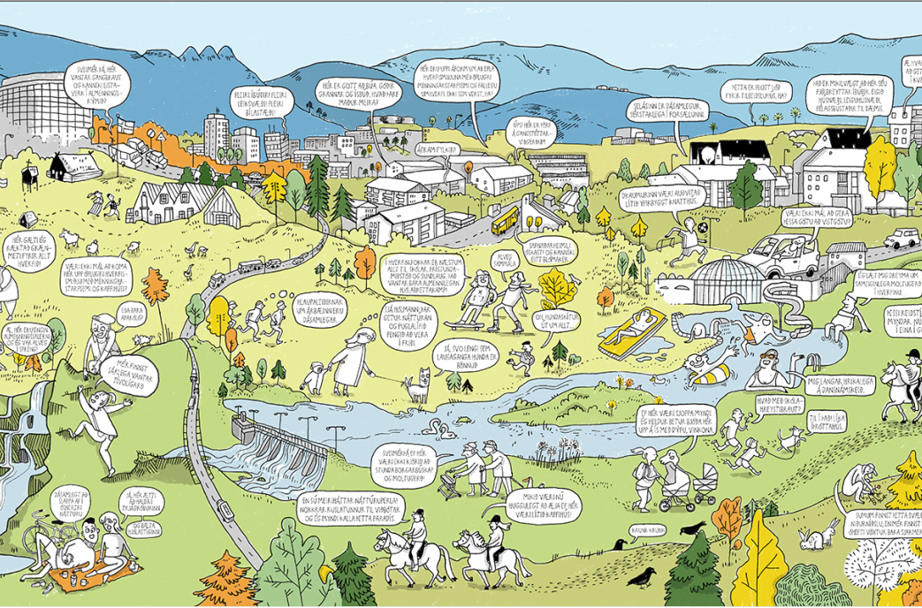
SJÁLFBÆRARI HVERFI - HVERFISSKIPULAG

